Slide 1
Виды юбок

Slide 2
Юбка...
Какой из предметов одежды делает женщину женственной, а значит, более привлекательной? Конечно, это юбка.
С давних времен юбки считаются одной из основных деталей женской одежды. И на сегодняшний день это одна из самых популярных и востребованных вещей как для торжеств, так и в повседневности. Она может быть как строгой классической, так и воздушной, романтичной. Но любая юбка всегда, независимо от своего стиля, будет подчеркивать женственность и сексуальность женской фигуры.
На сегодняшний день существует большое количество разнообразных фасонов юбок, и вы подробно ознакомитесь с ними.

Slide 3
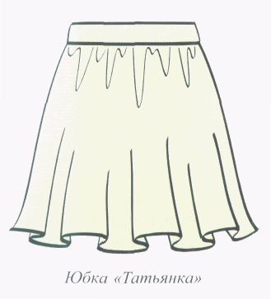
Фасоны юбок
Юбка в сборку «Татьянка». Юбка со сборками по линии талии, с притачным поясом. В боковых швах часто располагают карманы.
«Килт» Юбка шотландского горца - короткая юбка с запахом, прямого силуэта (кроится из прямоугольного куска ткани). Традиционно шьется из ткани в клетку. Характерной особенностью этой юбки являются складки по бокам. На одном боку складки перехватываются декоративной застежкой, скрепляющей запах.

Slide 4
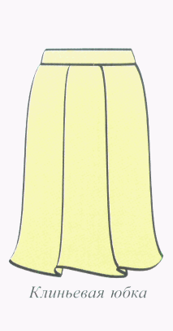
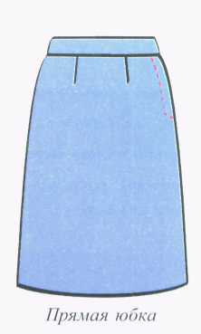
Прямая юбка. Традиционно состоит из двух полотнищ: заднего и переднего с талевыми вытачками, соединенными боковыми швами.
Клиньевая юбка. Выполняется из 4, 6, 8 клиньев в форме трапеции. Клинья могут быть выкроены в разных направлениях по отношению к нити основы: вдоль основы или под углом 45° к ней.

Slide 5
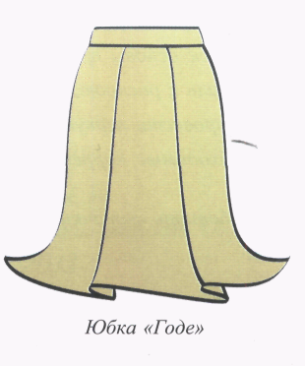
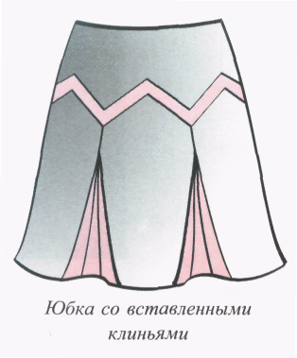
Юбка со вставленными клиньями.
Представляет собой юбку, расширен­ную за счет клиньев «годе» (по француз. - складка), вставленных между основными клиньями.

Slide 6
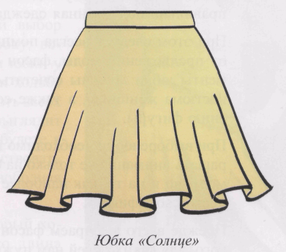
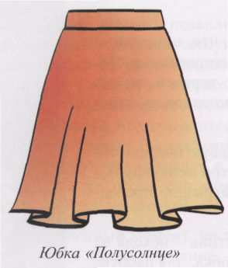
Юбка-клеш. Представляет собой юбку, расширенную книзу и образующую свободно ниспадающие складки (фалды).
«Полусолнце». Юбка с очень увеличенной длиной окружности низа (раскрой на основе половины круга).
«Солнце». Юбка с очень сильно увеличенной длиной окружности низа (раскрой на основе целого круга).

Slide 7
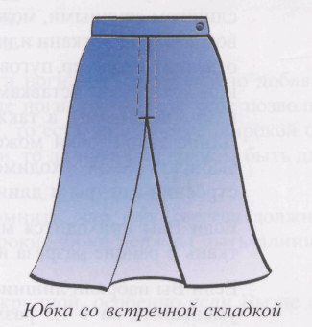
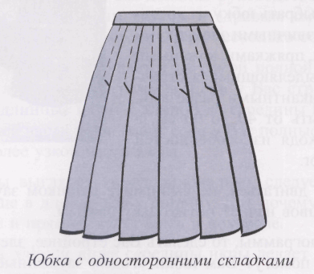
Юбка со складками. Это юбка со складками, заложенными вкруговую спереди, сзади или по бокам.
Юбка со встречной складкой. Представляет собой юбку с так называемой «байтовой» складкой, расположенной спереди или сзади для обеспечения свободы движения.

Slide 8
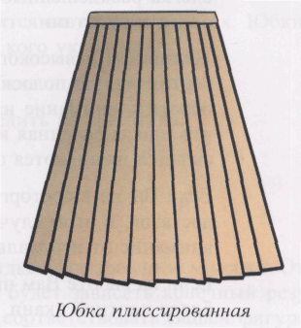
Юбка плиссированная. Это юбка со складками, обработанными специальным раствором, который не позволяет складкам расходиться после стирки. Юбка кроится из круга, из его части (сектора) или же из прямоугольника вдоль нити основы.
Юбка-клеш плиссированная. Кроится из полного круга, мелко плиссируется. Складки располагаются в виде лучей.
Юбка-брюки. Представляет собой юбку с широки­ми штанинами и встречными складками сзади и спереди по линии среднего шва. Чертеж выкройки юбки-брюк строят на основе конструкции брюк, добавляя конструктивные элементы юбки.
Кроме того, по длине юбки делятся на:
а) короткие — «мини» (выше колена);
б) средние - «миди» (от колена до половины икры);
в) длинные - «макси» (до щиколотки).

Slide 9
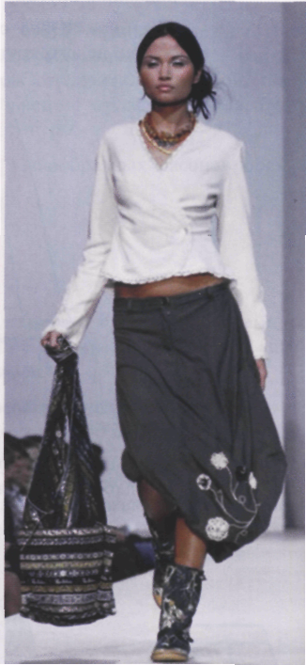
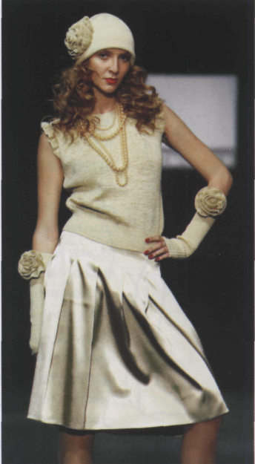
Творческая работа
Нарисовать эскиз своей юбки с элементами оформления. Опишите ее.
Как правильно подобрать фасон юбки с учетом всех достоинств и недостатков фигуры. Опишите.

